Slide 1
TECH4EFFECT – KNOWLEDGE AND TECHNOLOGIES FOR EFFECTIVE WOOD PROCUREMENT SILVISMART Il Portale Efficienza del Settore Forestale
Dott. For. Giulio Cosola
CONAIBO – Coordinamento nazionale delle Imprese Boschive
Verona Fiere, 22/02/2020

Slide 2
Cosa è SILVISMART?
SILVISMART è lo “sportello unico” per la gestione dei dati delle utilizzazioni forestali: I dati raccolti dai macchinari sono automaticamente trasferiti sul nostro database, analizzati e presentati in report.
SILVISMART

Slide 3
SILVISMART, i servizi: dalla raccolta dati delle macchine alla business intelligence
Trasferimento automatico per la conservazione dei dati dalle macchine al server centrale
Con un sistema standardizzato per ogni tipo di macchina
Conservazione ed organizzazione dei dati
Con un Sistema centralizzato e alti livelli di sicurezza per lungo termine
Visualizzazione e analisi dei dati
Creazione di Report automatici a partire dai dati raccolti
Report di produzione giornaliera, etc.
Analisi comparativa
Analisi dell’efficienza e guida all’efficientamento delle operazioni

Slide 4
Privacy e sicurezza
I dati sono criptati e conservati al sicuro su un Cloud di Amazon
E’ possible scegliere per quanto tempo conservare i dati in Silvismart
In caso di recesso TUTTI i dati rimangono al proprietario
L’accesso ai dati è strettamente controllato – i diversi tipi di utente hanno accesso ciascuno a specifici dataset

Slide 5
Per chi è pensato e perché usare SILVISMART?
Proprietari della macchina (appaltatori)
Trasferimetno dati e backup automatico, report standardizzati
Dati utili per snellire contabilità e fatturazione
Informazioni di analisi comparative – efficientamento
Proprietari forestali/ dirigenti / consulenti
Report standardizzati, visualizzazione e localizzazione dei dati, statistiche
Motiraggio dell operazioni, informazioni per la pianificazione (logistica)
Operatori
Trasferimetno dati e backup automatico, report standardizzati
R&D (scienziati) / enti certificatori
Fonte affidabile, dati trasparenti
Transparent & secure
Learn from reports:
save time & money

Slide 6
Interfaccia: La mia flotta
Utente: Proprietario della macchina con più machine (appaltatore)
Controllo di tutte le vostre macchine, es.
Informazioni sulla flotta (marca, modello, …)
Produttività degli harvester (alberi, volume giornaliero, calibrazione …)
Produttività dei Forwarder
Formato standardizzato per I differenti tipi di macchina.
Come si confrontano le varie macchine tra loro?
Con quale efficienza le vostre macchine stanno raggiungendo il risultato?

Slide 7
Interfaccia: Le mie utilizzazioni
Utente: Proprietario della macchina con più macchine (appaltatore)
Informazioni di un singolo lotto:
Sito (distribuzione degli assortimenti per specie)
Produzione del forwarder (n° di carichi al giorno)
Mappa del sito (distribuzione geografica)
Ottenimento dati per fatturazioni.
Quanto è stato prodotto in questo lotto ?
Format standardizzato per differenti tipi e marche di macchinari.

Slide 8
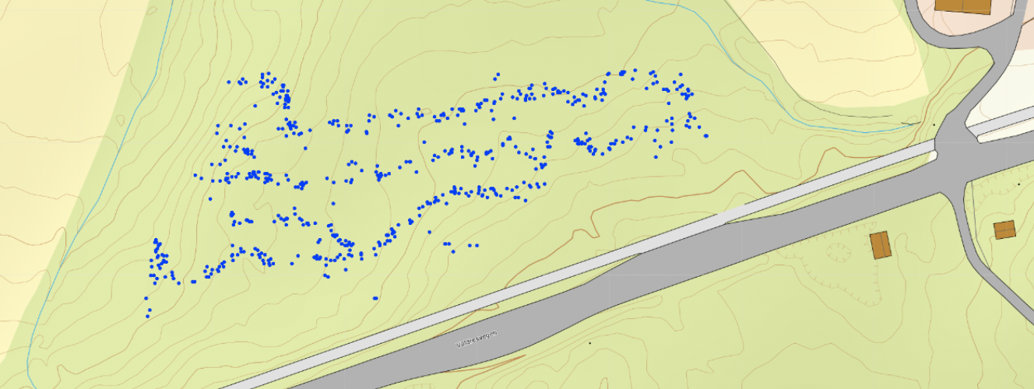
Interfaccia: Il mio bosco
Utente: gestore o proprietario del bosco
Informazioni di un singolo lotto (bosco)
Distribuzione degli assortimenti per specie legnosa
Mappa del sito (distribuzione e localizzazione geografica)
Mappatura di tagli effettuati
Mappe e sommari dei volumi, distribuzione delle specie e assortimenti
Dove è passata la macchina ?
Quanto è stato prodotto in questo lotto (bosco)?

Slide 9
I miei file
Disponibile per tutti I tipi di utente
E’ possible impostare la mail di accesso e l’accesso a specifici dati per nuovi utenti
Amministrazione e download: disponibilità dei dati grezzi ed elaborati
Aggiungere informazioni ad un lotto boschivo: tipo di intervento, tipo di terreno, geometrie dei lotti
Possibilità di caricare dati per la macchina
Download files

Slide 10
Trasferimento dati
Le macchine raccolgono i dati nel formato StandForD
Trasferimento automatico dei dati attraverso una piccola greenbox connessa al computer di bordo (OBC) e la App “Feltlogg” installata nello smartphone
Invio dati manuale via mail
Utilizzo del Sistema gestinale già operative per inviare file StandForD
I dati sono raccolti nel database centrale SILVISMART
Greenbox

Slide 11
Prendi parte in SILVISMART!
Invia una e-mail al tuo referente nazionale per ricevere un login
Per la Norvegia Rasmus Astrup (NIBIO):
rasmus.astrup@nibio.no
Per la Danimarca Niels Strange (UCPH):
Nst@ifro.ku.dk
Per la Germania Hans-Ulrich Dietz (KWF):
dietz@kwf-online.de
Per l’Austria Thomas Holzfeind (BOKU):
thomas.holzfeind@boku.ac.at
Per l’Italia Giulio Cosola (CONAIBO):
progetti@conaibo.com
Per tutti gli altri paesi: rasmus.astrup@nibio.no
Per il Sud Africa Simon Ackerman (SU): ackerman@sun.ac.za

Slide 12
Consortium
Research institutes and universities
Owner associations and forest contractors
Machine manufacturers & SMEs
State forests

Slide 13
Acknowledgements
Per questo progetto, la convenzione di sovvenzione n. 720757 ha fornito finanziamenti dall'impresa comune Bio Based Industries Joint Undertaking all’interno del programma di innovazione e ricerca Horizon 2020 dell’Unione Europea.

Slide 14
Grazie per l’attenzione…
… e seguici su
@TECH4EFFECT
www.tech4effect.eu
www.silvismart.eu
www.silvismart.it
© Images: Shutterstock / RTDS / NIBIO

